Slide 1


SAISON 2024
Vendredi 01 mars 2024

Slide 2
ORDRE DU JOUR
INFORMATIONS FFCT, COREG, CODEP
INFORMATIONS CLUB
SECURITE
QUESTIONS
POT de L’AMITIE

Slide 3

BULLETIN

Slide 4



INFORMATIONS
FFCT, COREG, CODEP
Semaine européenne:
Semaine fédérale:

Slide 5
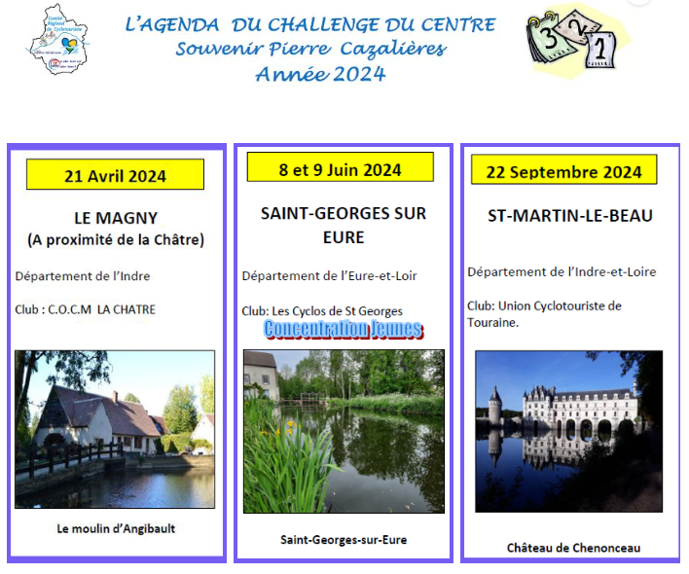
INFORMATIONS
FFCT, COREG, CODEP
AR: 350 km
AR: 170 km
AR: 120 km

Slide 6

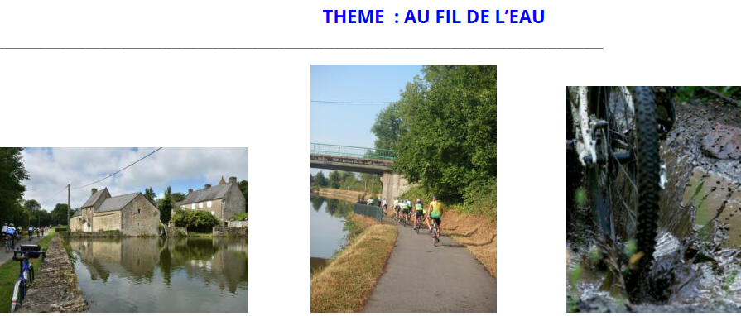
INFORMATIONS
FFCT, COREG, CODEP
CONCOURS PHOTOS REGIONAL
Pensez à envoyer vos photos avant le 31 octobre à Danièle RAULT: centrevaldeloire-vicepresidente@ffvelo.fr
CONCOURS PHOTOS DEPARTEMENTAL
Pensez à envoyer vos photos avant le 30 septembre à Dominique Berthin: dominiqueberthin41@gmail.com

Slide 7
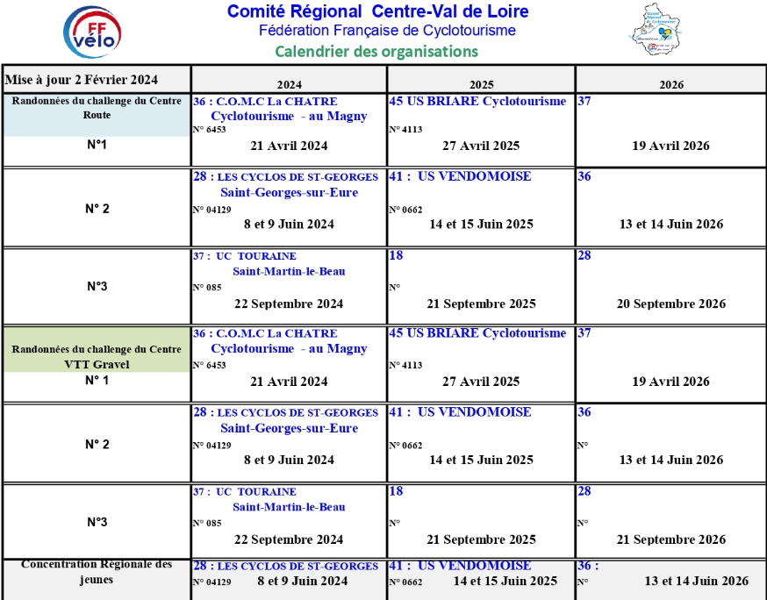
INFORMATIONS
FFCT, COREG, CODEP

Slide 8
INFORMATIONS CLUB
- Situation prise des licences au 01 mars 2024
161 licenciés: 39 femmes – 122 hommes.
4 nouveaux licenciés dont un mineur.
4 membres sympathisants.
- 13 février: Cooptation de Jean-Jacques Huault à l’unanimité du comité directeur. Il participe aux réunions, mais ne peut voter n’ayant pas été élu en assemblée générale. Il se présentera à la prochaine AG et pourra prendre la mission de secrétaire adjoint.
- Vêtements: Livraison prévue fin mars.

Slide 9
INFORMATIONS CLUB

Slide 10
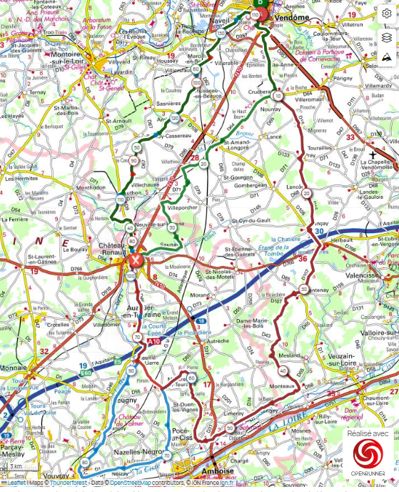
INFORMATIONS CLUB
SORTIE CLUB DU JEUDI 16 MAI 2024
3 parcours: 70 km, 111 km et 135 km.
Matin:
35 km pour petit parcours.
76 km pour parcours intermédiaire.
100 km pour grand parcours.
Repas restaurant: Château Renault
Après midi:
35 km pour tous.

Slide 11

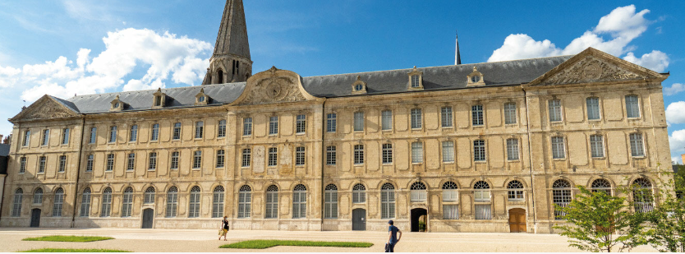
VENDÔME A VELO
SAMEDI 15 et DIMANCHE 16 JUIN 2024
RANDONNEES VELOS
Samedi 15 juin: Randonnée gourmande
Dimanche 16 juin: Randonnée Route, 4 parcours: 33 km, 66km, 100km, 130km
Dimanche 16 juin: Randonnée VTT, 5 parcours
NOUVEAUTE 2024: Randonnée GRAVEL, 2 parcours

Slide 12
VENDÔME à VELO
IMPLICATION DE NOTRE CLUB
PARCOURS ROUTE ET VTT CREES.
RECONNAISSANCE DES PARCOURS.
VENDREDI 14 JUIN: Fléchage parcours Rando gourmande
SAMEDI 15 JUIN: Fléchage parcours ROUTE du DIMANCHE
SAMEDI 15 JUIN: Fléchage parcours VTT du DIMANCHE
SAMEDI et DIMANCHE: Tenue du stand accueil – inscription
Défléchage parcours VTT
=> EQUIPES de BENEVOLES à CONSTITUER avec le support des associations de l’USV-UA.

Slide 13
INFORMATIONS CLUB
SAMEDI 6 JUILLET
SORTIE INTERCLUB CS OUCQUES – USV Cyclo
Sortie journée avec repas.
LUNDI 8 JUILLET
- Flamme olympique.

Slide 14

INFORMATIONS CLUB
INFORMATIONS DETAILLEES POUR INSCRIPTION SERONT DIFFUSEES LE 10 mars. (Environ)

Slide 15
INFORMATIONS CLUB
QUELQUES RAPPELS
Obligation d’être licencié pour participer aux activités du club.
Possibilité de faire trois sorties « découvertes » mais inscription impérative avant.
Avoir toujours sur soi, licence et documents d’identité.
Taille et homogénéité des groupes. Départ du pôle.
Etre à l’écoute de son corps.

Slide 16
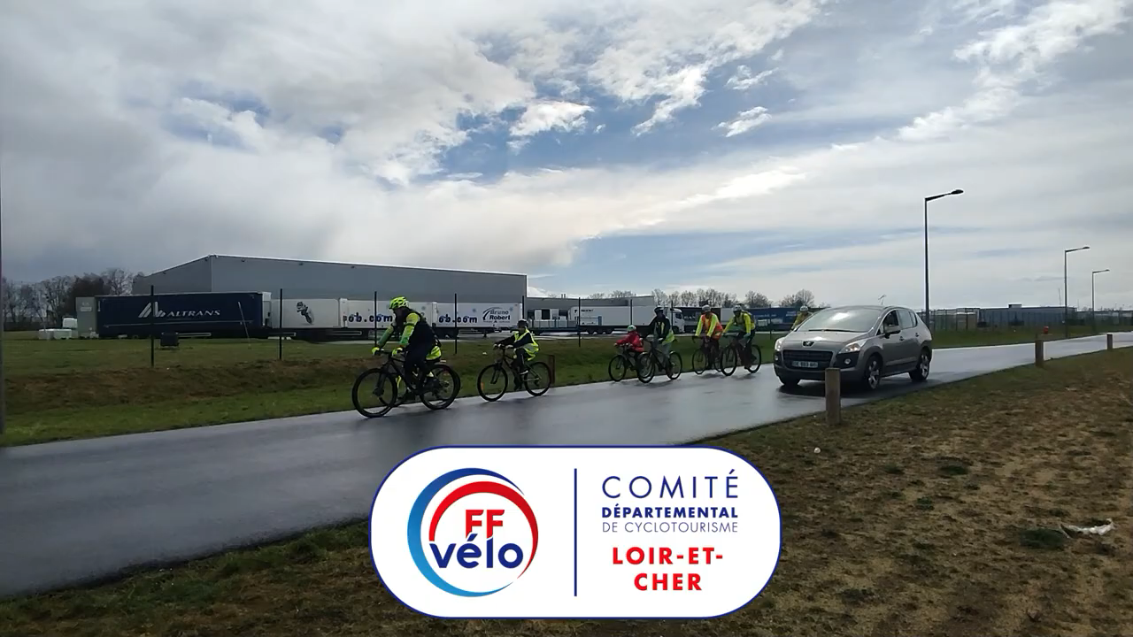
SECURITE

Slide 17

SECURITE

Slide 18

SECURITE

Slide 19

LE CODE DE LA ROUTE,
SCRUPULEUSEMENT, NOUS RESPECTONS.
ON PART ENSEMBLE – ON RENTRE ENSEMBLE

Slide 20
QUESTIONS ?

Slide 21

MERCI DE VOTRE ATTENTION
BONNE SAISON 2024

